Slide 1
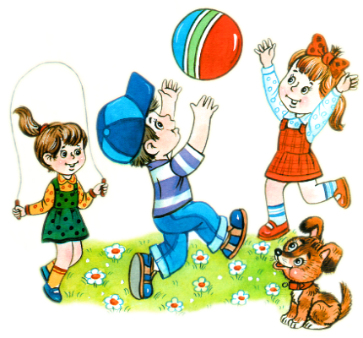
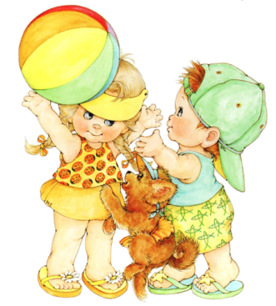
Нестандартное оборудование для двигательной активности в самостоятельной деятельности дошкольников.

Slide 2
Двигательная активность является одним из главных факторов оздоровления детей.
В период от рождения до школы происходит активизация дошкольников, не только в психическом, но и в физическом развитии. Ещё не совершенны функции организма ребёнка и легко подвергаются различным воздействиям. И поэтому очень важно в этот период правильно организовать двигательную активность не только в непосредственно образовательной и совместной деятельности, но так же и в свободной.

Slide 3
Правильно организованная двигательная предметно-развивающая среда должна носить развивающий характер, быть разнообразной, динамичной, трансформируемой, полифункциональной. Для этого в группе используется физкультурное нестандартное оборудование, изготовленное своими руками, ведь новое спортивное оборудование - это всегда дополнительный стимул активации физкультурно-оздоровительной работы. Ещё одним важным аспектом является привлечение родителей к изготовлению оборудования.

Slide 4
«Массажные рукавички»

Slide 5
«БРАСЛЕТИКИ»
Утяжелённые
Облегченные

Slide 7
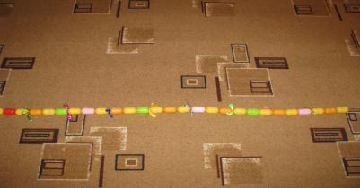
«Волшебный канат» превращается…

Slide 9
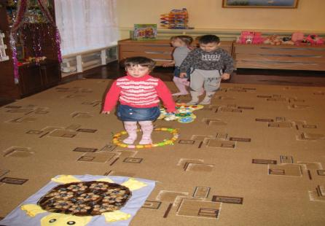
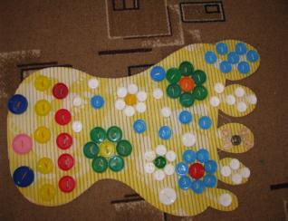
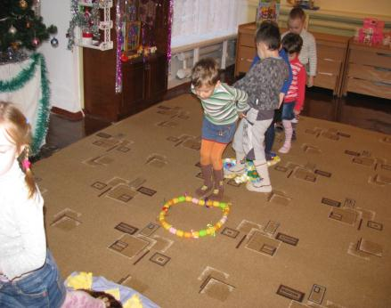
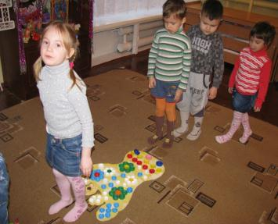

Slide 10
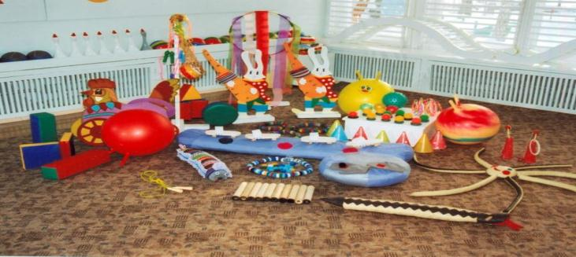
Правильная организация физического воспитания детей в повседневной жизни обеспечивает выполнение двигательного режима, необходимого для здорового физического состояния ребёнка и его психики в течение дня.

Slide 11
http://images.yandex.ru/#!/yandsearch?p=1&text=подвижные игры для детей 3-4 лет в детском саду&fp=1&pos=36&uinfo=ww-1252-wh-525-fw-1027-fh-448-pd-1&rpt=simage&img_url=http%3A%2F%2Fwww.tunnel.ru%2Fuserfiles%2Fck%2Fimages%2F3313%2FIgra_v_myachik..jpg http://images.yandex.ru/#!/yandsearch?clid=1790156&win=45&text=двигательная активность&uinfo=ww-1252-wh-525-fw-0-fh-448-pd-1
Используемые сайты
(с картинками)

